Slide 2
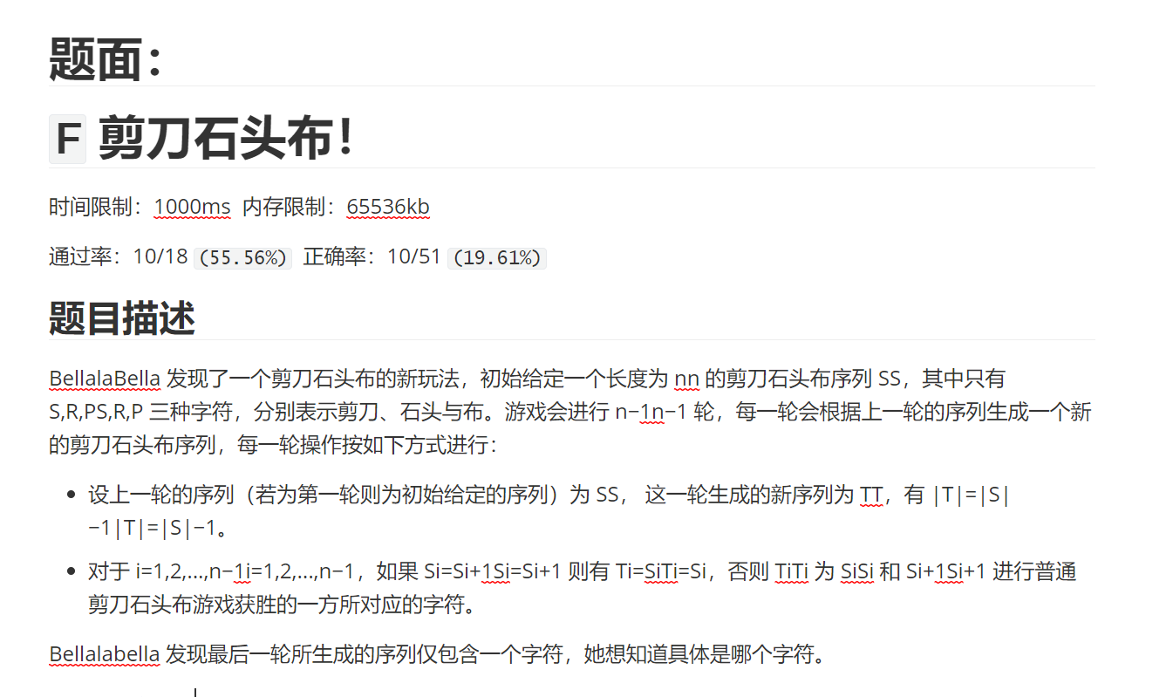

Slide 3
注意数据范围！！！
第一行一个正整数 tt（1≤t≤501≤t≤50），表示数据组数。
对于每组数据，一行一个由 S,R,PS,R,P 组成的字符串 SS（1≤|S|≤1e6），含义同题目描述。
对于所有数据，保证 |S||S| 之和不超过 3×1063×106。

Slide 4
思路：单调栈（类似）优化
直接处理会超时，用类似单调栈方法处理优化。
设一个栈，维护栈中元素，前一个元素 与后一个元素的关系为前一个（赢）后一个

Slide 5
可用一个矩阵存储元素关系（赢1，平0，输-1）
Map['P']['S'] = -1;
Map['P']['P'] = 0;
Map['P']['R'] = 1;
Map['R']['S'] = 1;
Map['R']['P'] = -1;
Map['R']['R'] = 0;
Map['S']['S'] = 0;
Map['S']['P'] = 1;
Map['S']['R'] = -1;

Slide 6
遍历串中每一个元素
比较与栈顶元素关系：
1.平：栈不变，继续
2.输了：入栈，继续
3.赢了：替换栈顶元素为当前元素，维护栈内性质

Slide 7
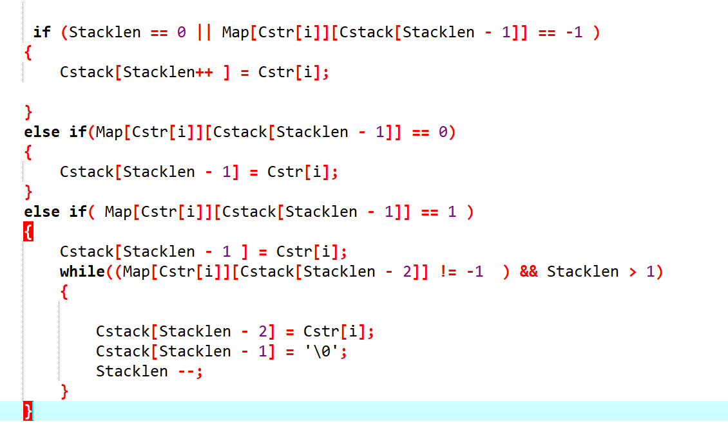
核心代码

